Slide 1
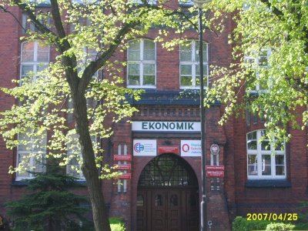
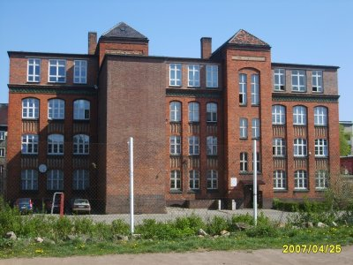
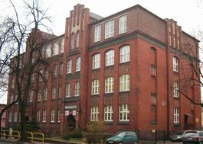
CENTRUM EDUKACJI EKONOMICZNO – HANDLOWEJ IM. KAROLA GODULI w Tarnowskich Górach
ul. Sobieskiego 5
tel. 032 285 29 28
SZKOŁA LUDZI PRZEDSIĘBIORCZYCH

Slide 2
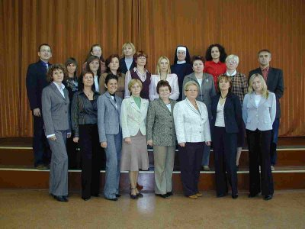
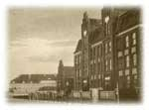
CENTRUM EDUKACJI EKONOMICZNO – HANDLOWEJ im. Karola Goduli
Szkoła kształci nieprzerwanie uczniów w zawodach ekonomicznych i handlowych od 1935 roku.
Obecnie przygotowujemy uczniów do egzaminów potwierdzających kwalifikacje zawodowe

Slide 3
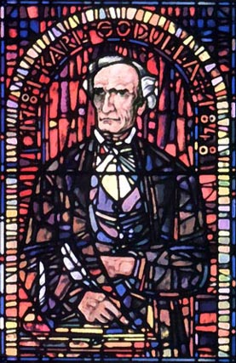
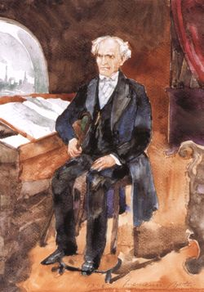
CENTRUM EDUKACJI EKONOMICZNO – HANDLOWEJ im. Karola Goduli
Patron szkoły
Karol Godula
wielki śląski
przedsiębiorca XIX wieku
- król węgla i stali.

Slide 4
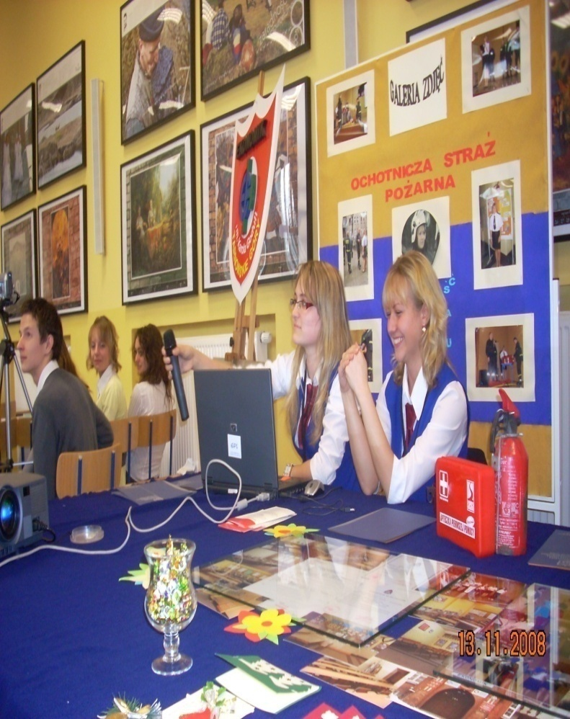
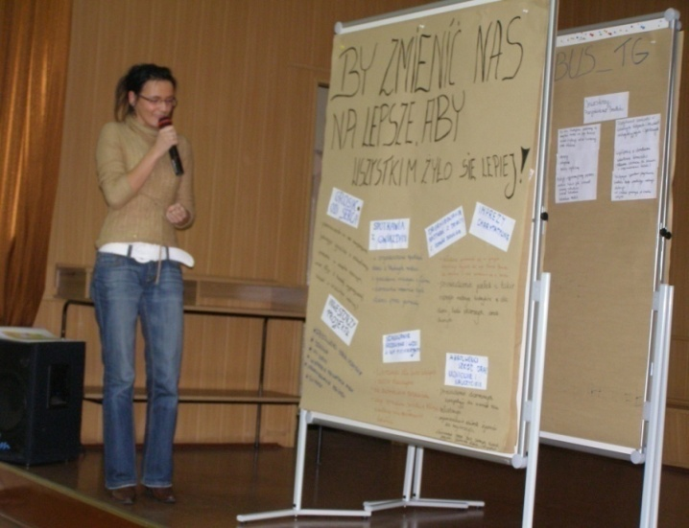
CENTRUM EDUKACJI EKONOMICZNO – HANDLOWEJ im. Karola Goduli
Nawiązując do sylwetki patrona szkoły kontynuujemy działania przedsiębiorcze. Zachęcając naszych uczniów do realizacji projektów, kształtujemy w nich nie tylko kompetencje zawodowe , ale również mobilność, asertywność i innowacyjność.

Slide 5
CENTRUM EDUKACJI EKONOMICZNO – HANDLOWEJ im. Karola Goduli
OSIĄGNIĘCIA SZKOŁY
Uczniowie nabywają tu spore doświadczenie, które ułatwia im start w życie studenckie i zawodowe.

Slide 6
CENTRUM EDUKACJI EKONOMICZNO – HANDLOWEJ im. Karola Goduli
UZYSKANIE CERTYFIKATU ŚLĄSKIEJ SZKOŁY PRZEDSIĘBIORCZOŚCI
Certyfikat "Szkoła Przedsiębiorczości" stanowi kompleksowe, jakościowe spojrzenie na aktualną aktywność naszej szkoły, zachęcając ją jednocześnie do nowych przedsięwzięć z zakresu edukacji ekonomicznej i przedsiębiorczości.

Slide 7
CENTRUM EDUKACJI
EKONOMICZNO – HANDLOWEJ im. Karola Goduli
PATRONACKIE
POROZUMIENIE O WSPÓŁPRACY
od 2006 roku współpraca z
Górnośląską Wyższą Szkołą Przedsiębiorczości w Chorzowie

Slide 8
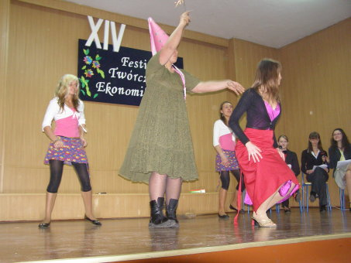
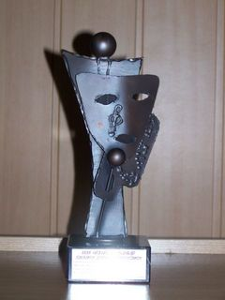
SUKCES MŁODYCH ARTYSTÓW Z „EKONOMIKA”
II miejsce
podczas prezentacji finałowych XXXIII Wojewódzkiego
Przeglądu Szkolnych Zespołów Artystycznych w Częstochowie
Swoją wersją teatralną „Kopciuszka” zachwycili zarówno publiczność, jak i jurorów, którzy docenili kreatywność, poczucie humoru, żywiołowość i brawurową grę aktorską młodych ludzi.
Cieszy fakt, iż młodzież w dobie Internetu i komputeryzacji szuka różnorodnych form artystycznej ekspresji i w pełni się w nią angażuje.

Slide 9
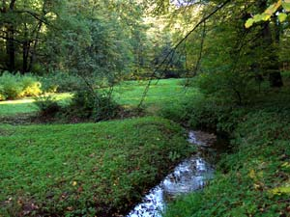
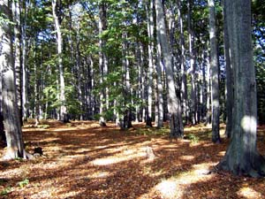
CENTRUM EDUKACJI EKONOMICZNO – HANDLOWEJ im. Karola Goduli
w Tarnowskich Górach
II i III miejsce
w konkursie „RATUJMY ŚRODOWISKO NATURALNE
NASZ WSPÓLNY DOM”
(Organizator: Liga Ochrony Przyrody
Zarząd Oddziału Powiatowego w Tarnowskich Górach)

Slide 10
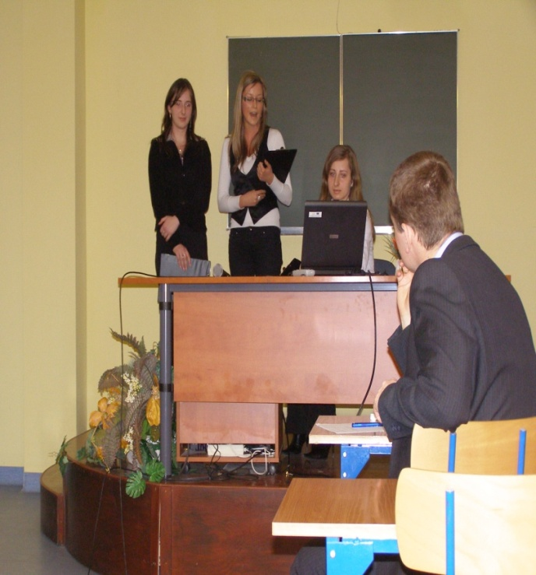
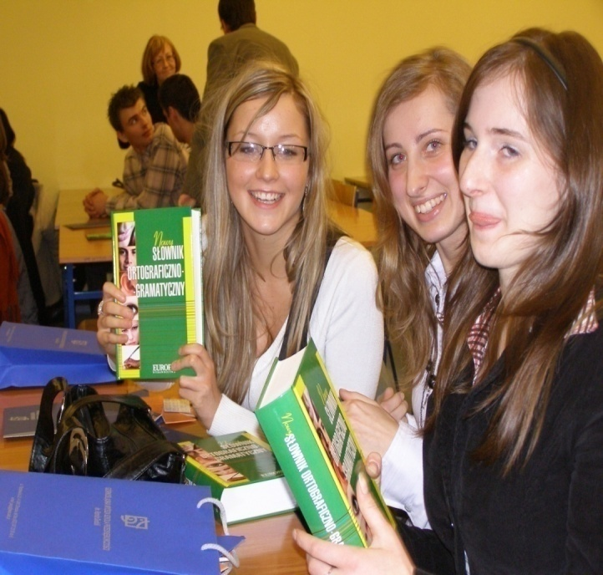
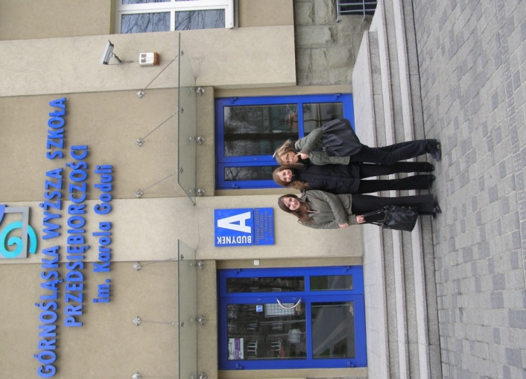
CENTRUM EDUKACJI EKONOMICZNO – HANDLOWEJ im. Karola Goduli
II MIEJSCE
W PRZEGLĄDZIE MULTIMEDIALNYCH PROJEKTÓW
„II ŚLĄSKI MIESIĄC KREATYWNOŚCI”

Slide 11
CENTRUM EDUKACJI EKONOMICZNO – HANDLOWEJ im. Karola Goduli
CEE-H WSPÓŁORGANIZATOREM MŁODZIEŻOWEGO FORUM PRZEDSIĘBIORCZOŚCI

Slide 12
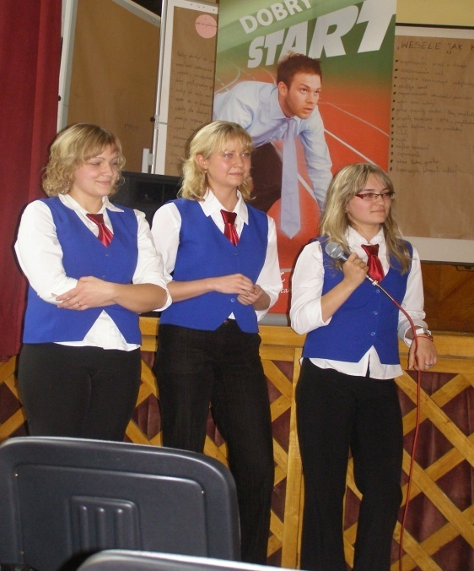
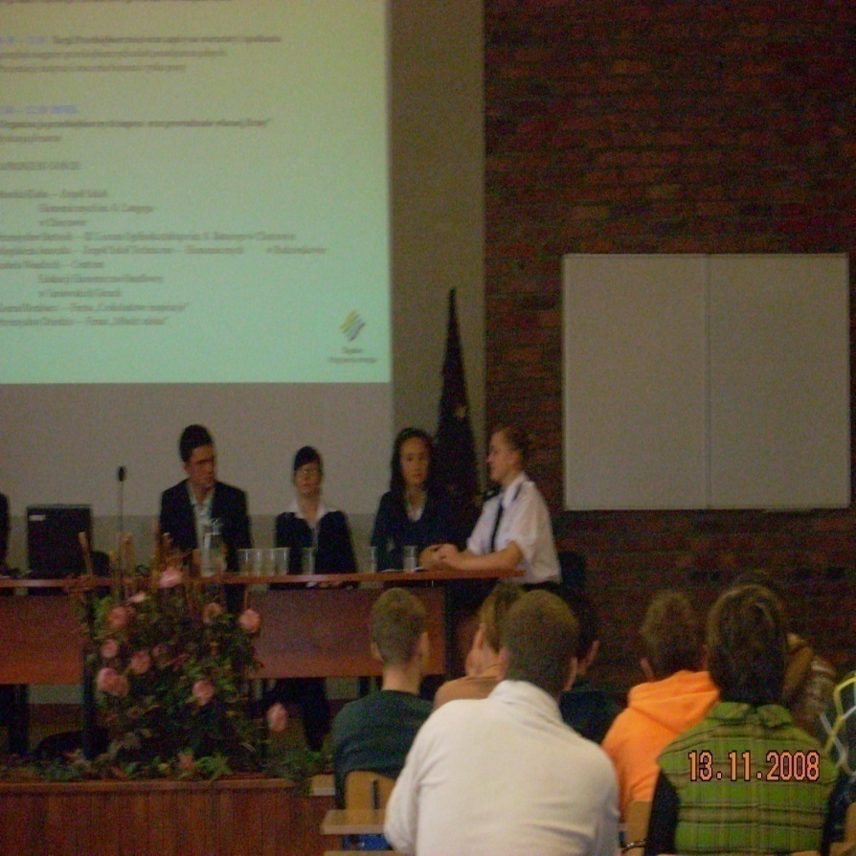
UDZIAŁ W WARSZTATACH
„CHORZÓW KREATYWNYM MIASTEM”

Slide 13
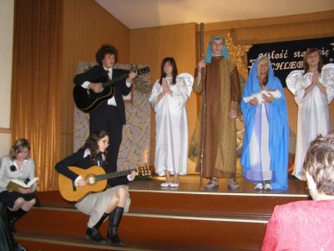
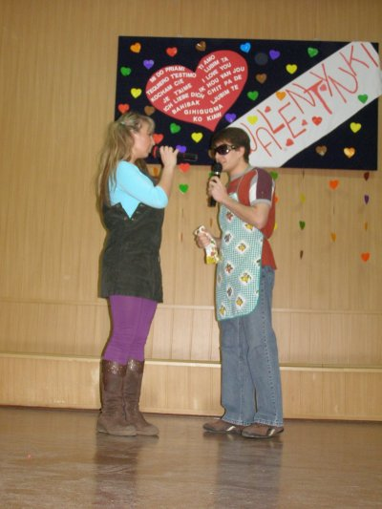
CENTRUM EDUKACJI EKONOMICZNO – HANDLOWEJ im. Karola Goduli
FESTIWAL TWÓRCZOŚCI EKONOMIKA
Młodzież prezentuje swoje umiejętności:
wokalne
taneczne
plastyczne
kabaretowe
recytatorskie
aktorskie
zorganizowani, kreatywni, perfekcyjni, chętni do współpracy
i rywalizacji,
dążący do sukcesu –
to cechy uczestników festiwalu.

Slide 14
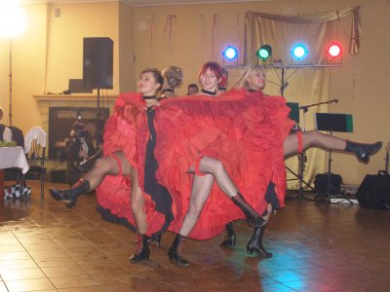
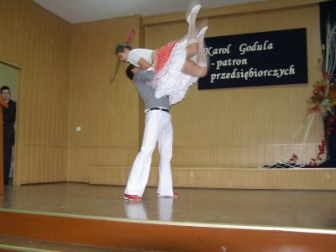
ZATAŃCZ RAZEM Z NAMI

Slide 15
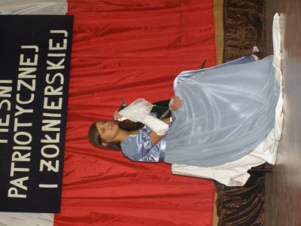
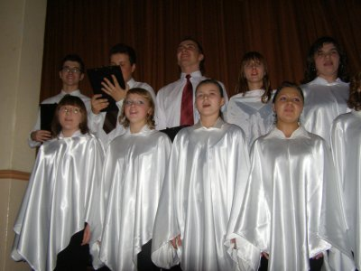
ZAŚPIEWAJ RAZEM Z NAMI
CHÓR W EKONOMIKU

Slide 16
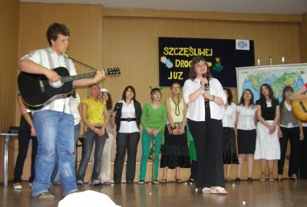
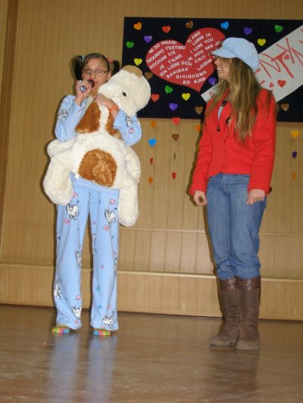
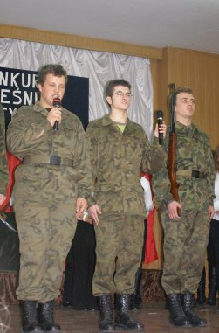
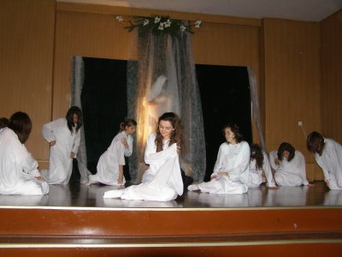
ROZWIJAJ SWOJE ZDOLNOŚCI AKTORSKIE
MŁODZI ARTYŚCI

Slide 17
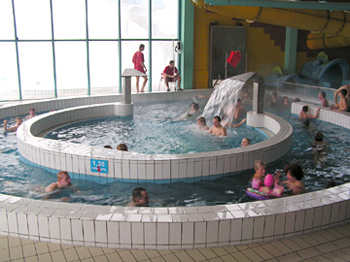
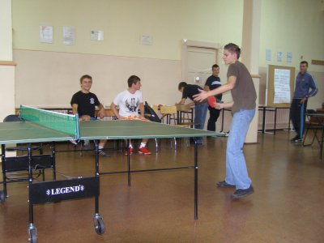
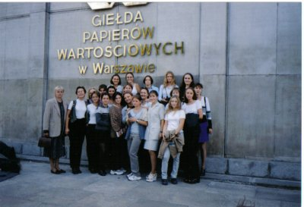
Rozwijaj swoje pasje
Kółko turystyczne
Kółko literackie
Klub Europejski
Wieczorki poetyckie
SKS
Wolontariat
Warsztaty przedsiębiorczości
Chór
Praca w sklepiku szkolnym
Zajęcia na basenie
Kółka językowe (j. niemieckiego, angielskiego, niderlandzkiego)
Matematyka bez granic
Kółka przedmiotowe

Slide 18
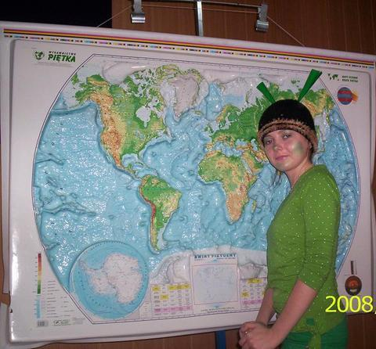
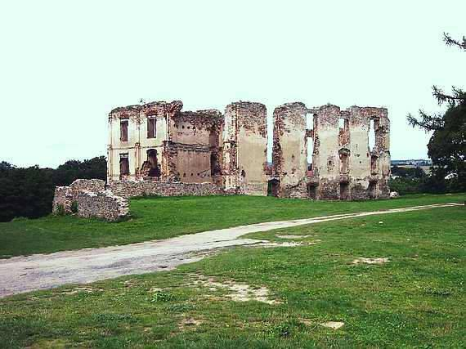
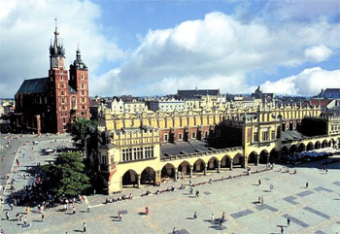
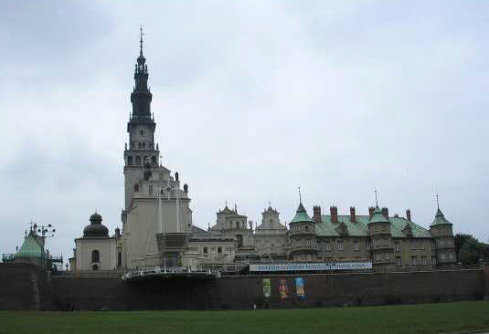
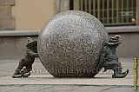
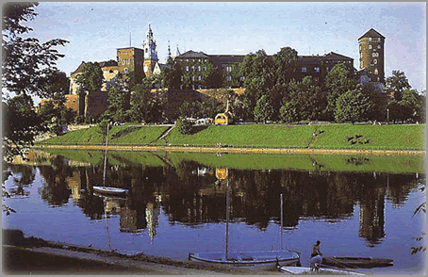
ZWIEDZAJ Z NAMI KÓŁKO TURYSTYCZNE DLA PODRÓŻNIKÓW
Razem zwiedzimy ciekawe zakątki naszej Ojczyzny
Ruiny zamku w Bodzentynie
Pozdrowienia z Krakowa
Wrocław i krasnale
…w Częstochowie

Slide 19
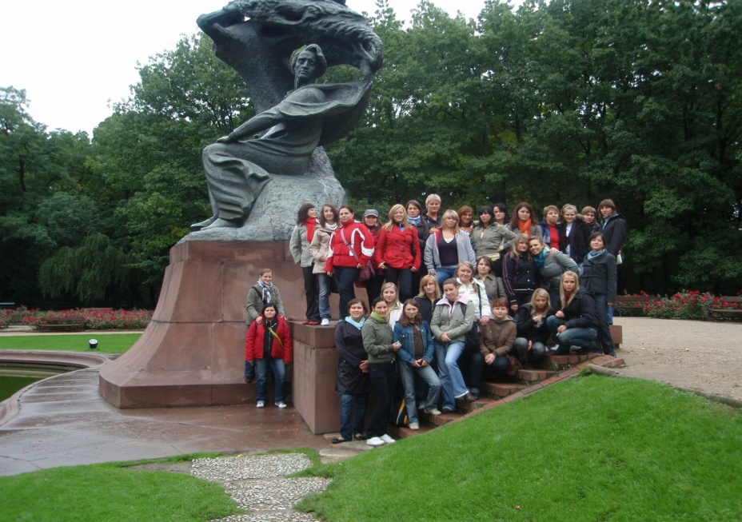
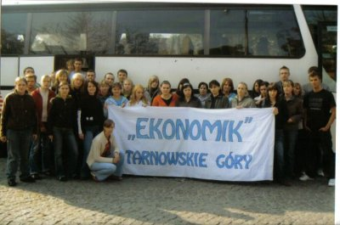
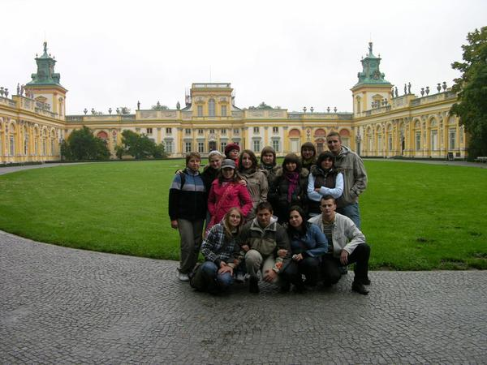
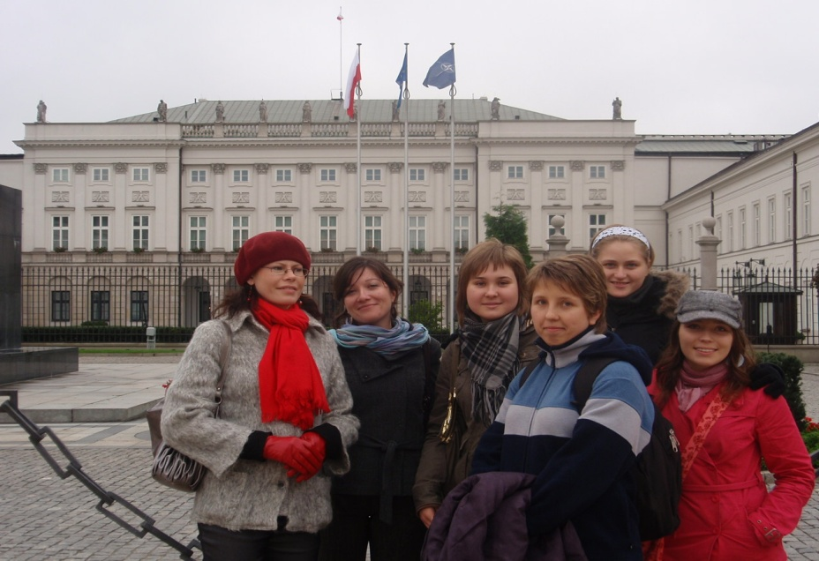
COROCZNE WYJAZDY MATURZYSTÓW DO WARSZAWY (Organizator: Klub Europejski w CEE-H, od 1996)
OBIEKTY ZWIEDZANIA: Giełda Papierów Wartościowych, Sejm i Senat, Zamek Królewski, Grób Nieznanego Żołnierza, Łazienki, Uniwersytet Warszawski, Pałac Prezydencki

Slide 20
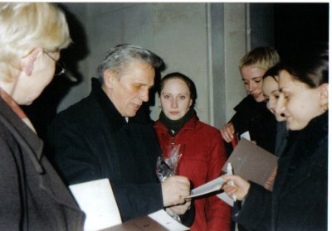
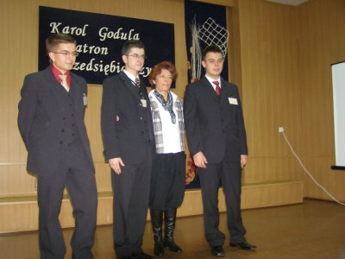
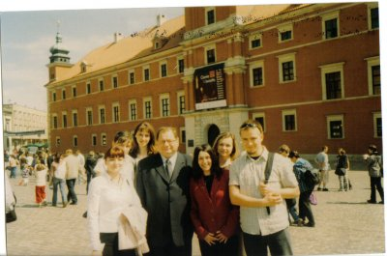
…z nami poznasz sławnych ludzi
Jan Englert
Nelly Rokita
Ryszard Kalisz

Slide 21
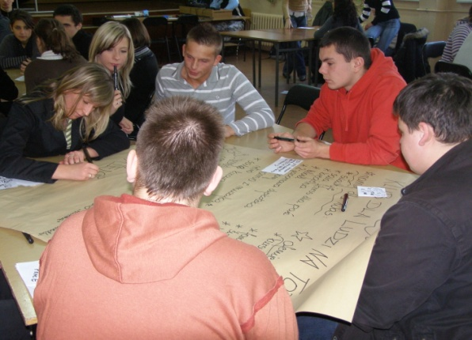
WARSZTATY
PRZYGOTOWUJĄCE UCZNIÓW DO WEJŚCIA NA RYNEK PRACY
CENTRUM EDUKACJI EKONOMICZNO – HANDLOWEJ im. Karola Goduli

Slide 22
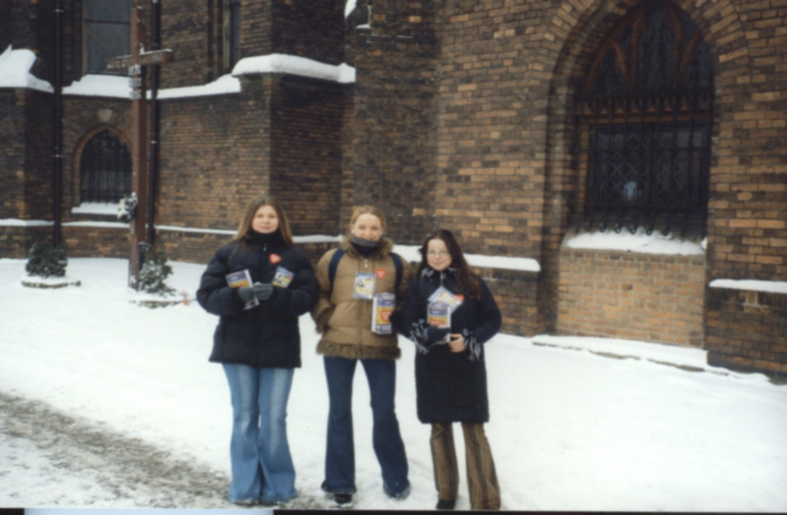
CENTRUM EDUKACJI EKONOMICZNO – HANDLOWEJ im. Karola Goduli
WOLONTARIAT

Slide 23
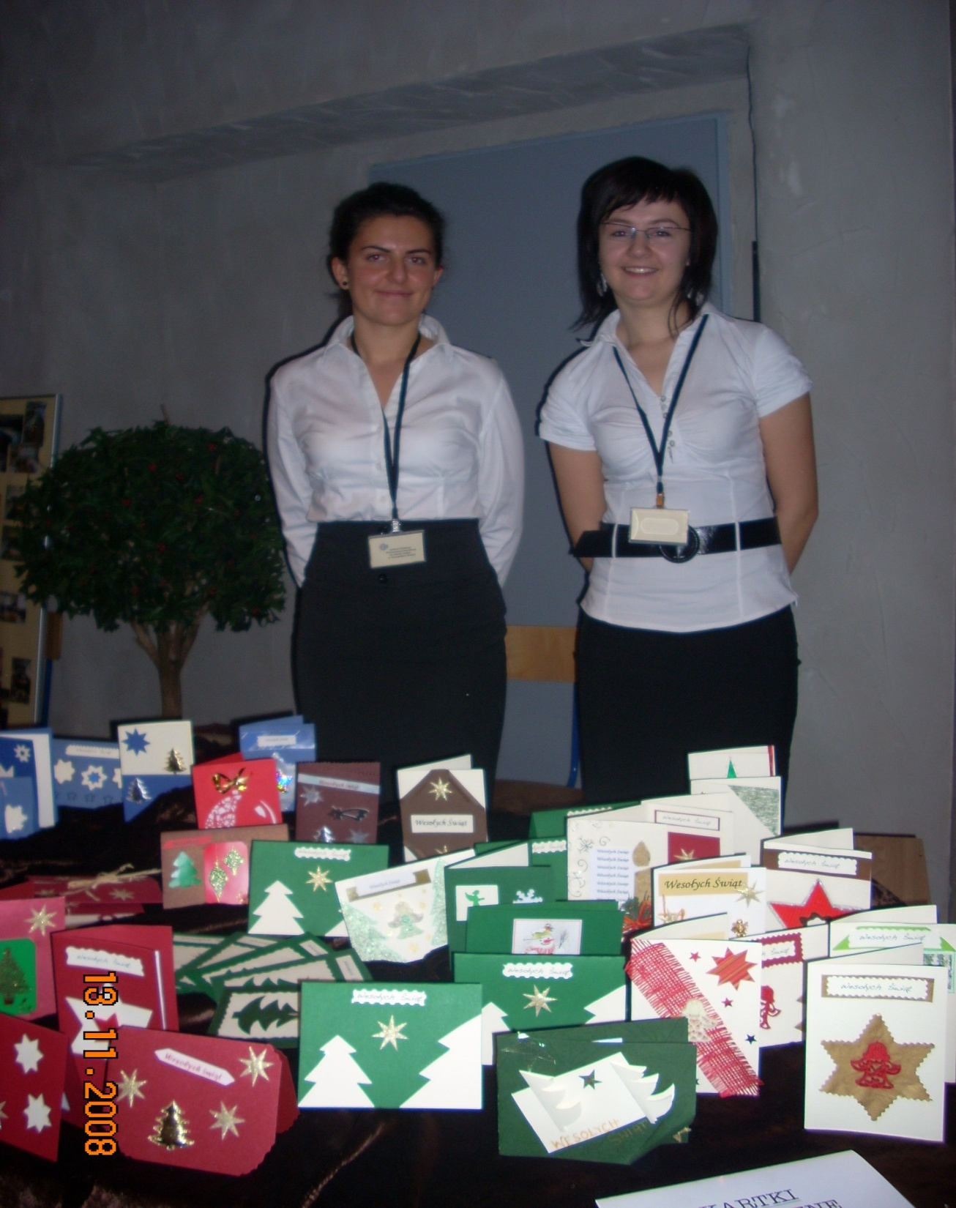
Sprzedaż
kartek świątecznych

Slide 24
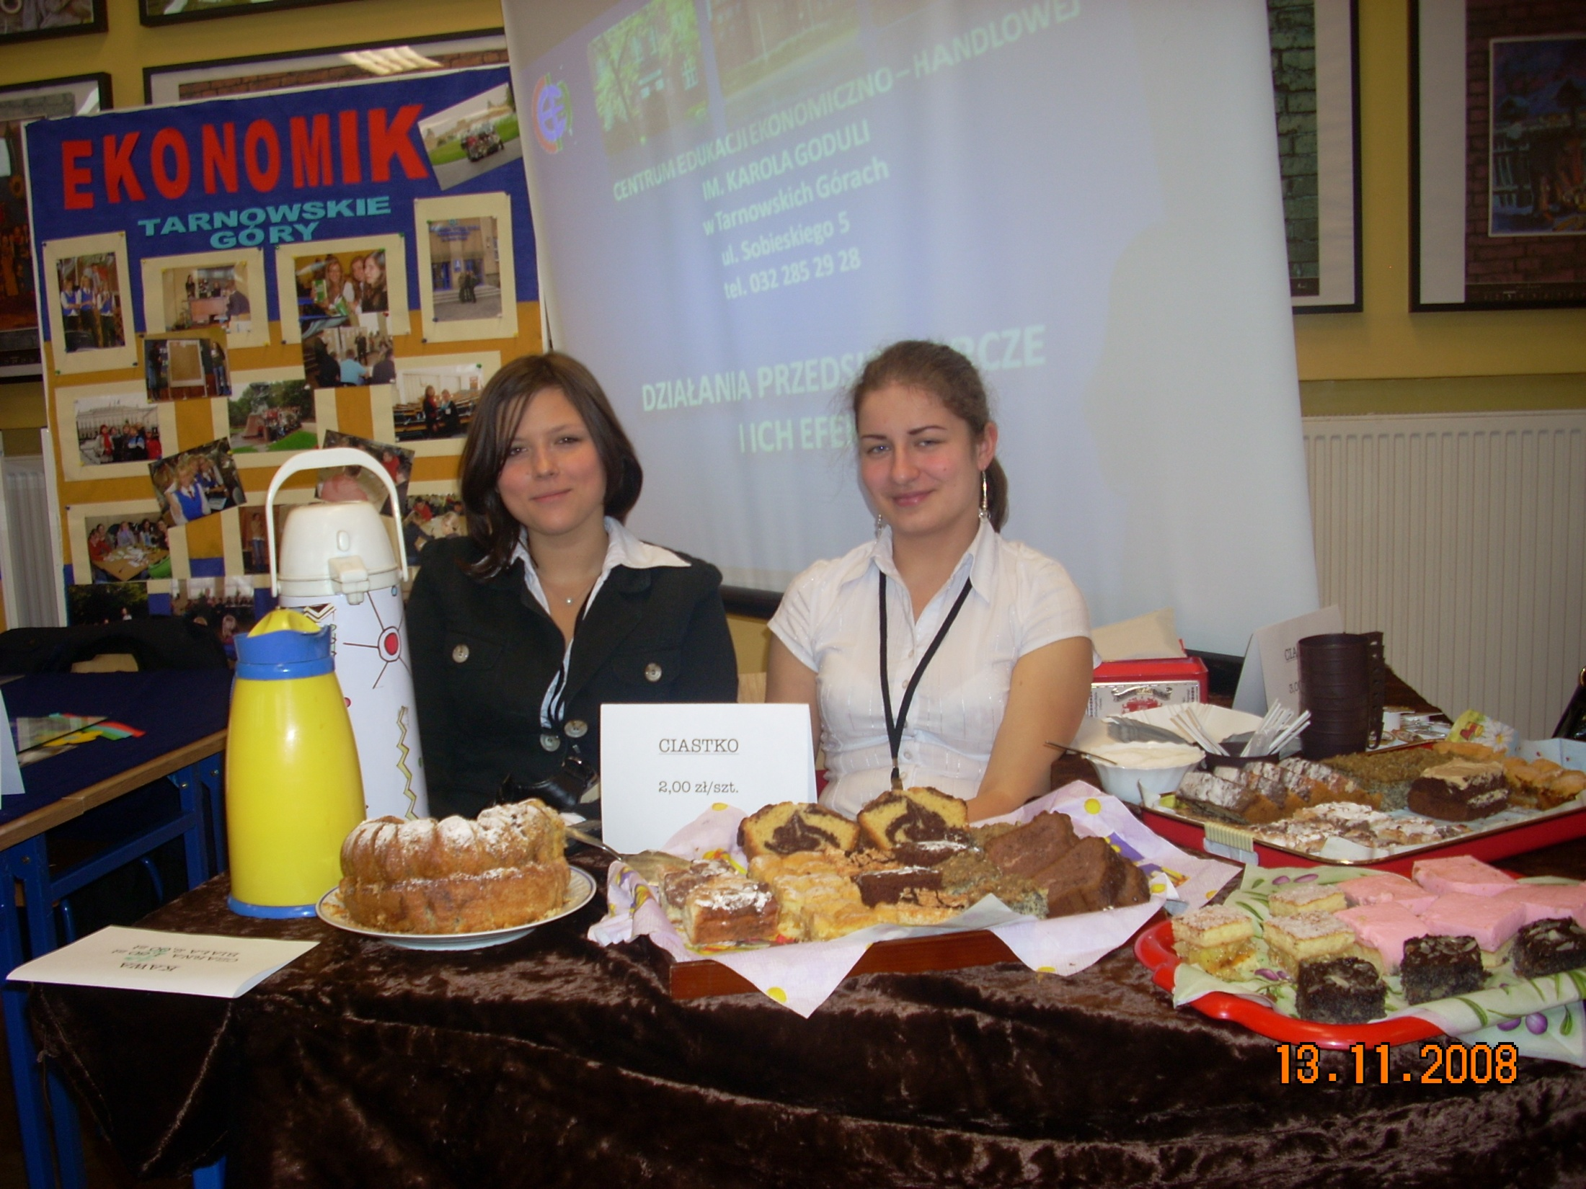
Sprzedaż ciastek

Slide 25
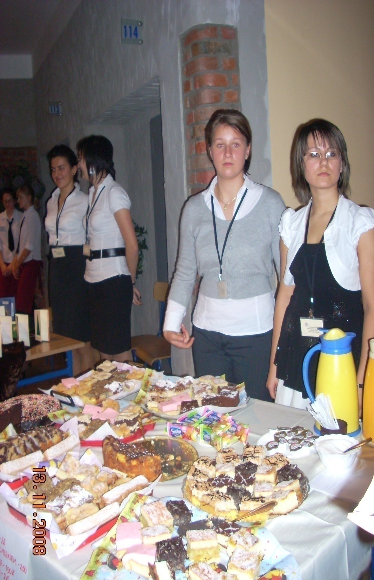
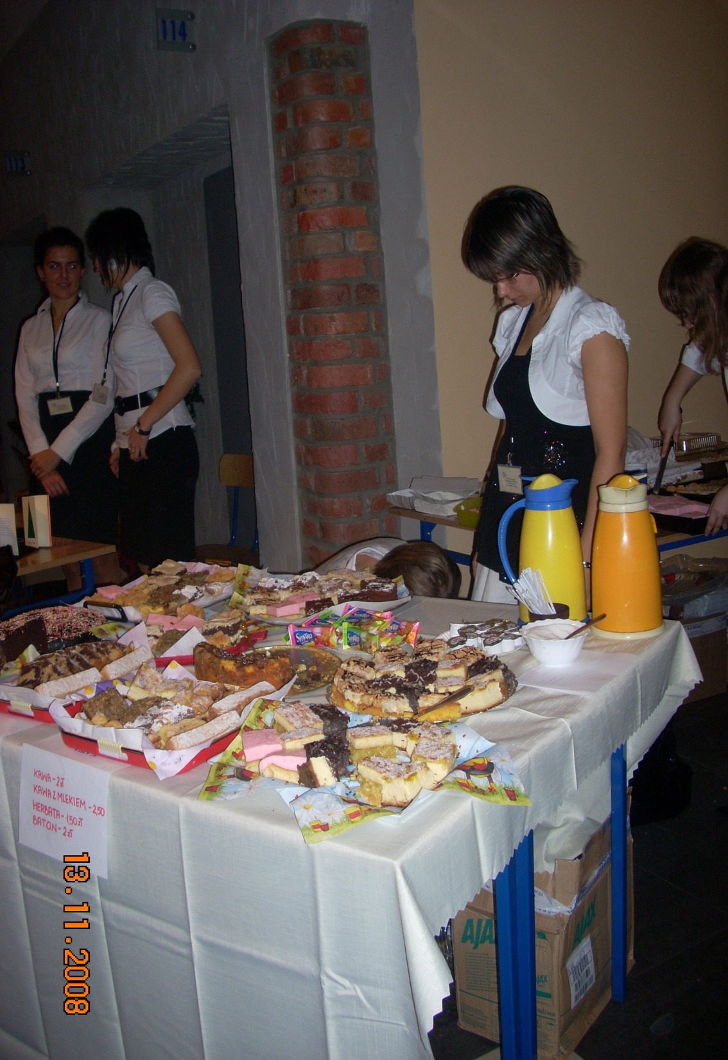
Wolontariusze

Slide 26
Wolontariuszki w Domu Opieki Społecznej pomagają ludziom starszym, chorym i niepełnosprawnym.
Dzięki temu mają
możliwość określenia
swoich predyspozycji zawodowych

Slide 27
z prezentami w Domu Dziecka

Slide 28
CENTRUM EDUKACJI EKONOMICZNO – HANDLOWEJ im. Karola Goduli
PRACA SKLEPIKU SZKOLNEGO
Opiekun: mgr Teresa Sekuła
Nasz small business został w roku 2007/08 doceniony medalem przez Krajową Radę Spółdzielczości .

Slide 29
CENTRUM EDUKACJI EKONOMICZNO – HANDLOWEJ im. Karola Goduli
KREATYWNI POZA SZKOŁĄ

Slide 30
CENTRUM EDUKACJI EKONOMICZNO – HANDLOWEJ im. Karola Goduli
KREATYWNA MŁODZIEŻ
Dobra organizacja, praca zespołowa, szybkie i kreatywne myślenie, inicjowanie nowych przedsięwzięć było tematem przewodnim prezentacji naszego dzielnego druha Izabeli Wandzich.

Slide 31
DZIEŃ STRAŻAKA
DZIEŃ STRAŻAKA

Slide 32
CENTRUM EDUKACJI EKONOMICZNO – HANDLOWEJ im. Karola Goduli
SZKOLNY KLUB EUROPEJSKI
„Większość naszych działań to nie jednorazowe akcje, lecz przemyślane, przygotowane, długofalowe kampanie obejmujące wiele osób i różnorodne formy pracy, a ich realizacja pomaga wyłonić utalentowanych liderów, których nie zawsze można rozpoznać w tradycyjnym procesie dydaktycznym”

Slide 33
CENTRUM EDUKACJI EKONOMICZNO – HANDLOWEJ im. Karola Goduli
SZKOLNY KLUB EUROPEJSKI
AKCJA CUKIEREK I OŁÓWEK

Slide 34
CENTRUM EDUKACJI EKONOMICZNO-HANDLOWEJ im. Karola Goduli
… musisz do nas dołączyć
Ekonomik chce ciebie
…już tylko na ciebie
czekamy

Slide 35
UCZ SIĘ RAZEM Z NAMI
W EKONOMIKU
MŁODZI - KREATYWNI

Slide 36
KIERUNKI KSZTAŁCENIA:
TECHNIK EKONOMISTA: (4 lata)
- Finanse i rachunkowość
- Zarządzanie małą firmą
TECHNIK HANDLOWIEC: (4 lata)
- Działalność handlowo – menadżerska
TECHNIK ORGANIZACJI REKLAMY (4 lata)
ZASADNICZA SZKOŁA ZAWODOWA (2 lata)
- Sprzedawca

